Slide 1
PT-BVY-0294 – Data de Preparação outubro 2023
Gilead Property

Slide 2
HIV COLLECTIVE
- SIMPLICIDADE -
Dr.ª Sara Lino
Centro Hospitalar Universitário de Lisboa Central
Dr. Miguel Abreu
Centro Hospitalar Universitário do Porto

Slide 3
ADESÃO À TARV
Adesão a um regime é tão importante quanto a potência
Associada a maiores taxas de supressão virológica
SIMPLICIDADE E ADESÃO TERAPÊUTICA
REGIMES MAIS SIMPLES PERMITEM UMA MAIOR ADESÃO À TARV
Menos tomas diárias
Regimes de comprimido único (RCU)
RCU, regimes de comprimido único; TARV, terapêutica antirretrovírica
Moyle G, Int J STD AIDS 2003
Wood E, Hogg RS, Yip B, J Acquir Immune Defic Syndr 2004
Notes:
A terapêutica antirretrovírica, quando tomada convenientemente, reduz a morbilidade e mortalidade associada ao VIH, melhora a qualidade de vida e reduz a transmissão da infeção.
Os regimes de TARV diferem na complexidade: número de tomas, número de comprimidos e tolerabilidade – fatores que influenciam a adesão ao tratamento e o controlo virológico.
A adesão é considerada tão importante quanto a potência do regime, sendo influenciada negativamente pela complexidade do regime, como demonstrado no tratamento de patologias crónicas.

Slide 4
Factores que estão associados à adesão
Apenas 43% com adesão adequada, no primeiro ano de tratamento
2011-2016
N = 27216 doentes naïve
RCU
ADESÃO
RMC*
Baixo nível sócio-económico
Raça negra, hispânicos
ADESÃO
RCU
IMPACTO NA ADESÃO
A diferença foi estatisticamente significativa em doentes em terapêutica com regimes contendo inibidores da integrase; sem diferença nos regimes baseados em inibidores não-nucleósidos da transcriptase reversa
RCU, regimes de comprimido único; RMC, regimes de múltiplos comprimidos
Chakraborty, A.; AIDS 2020, 34: 127-137
Notes:
O desenvolvimento recente de vários regimes de comprimido único com eficácia e tolerabilidade comprovada permitiram a demonstração da vantagem existente, quando comparados com regimes de múltiplos comprimidos. Os novos regimes podem até melhorar a relação entre e adesão e a supressão virológica, reduzindo o nível de adesão que necessitamos para a supressão virológica, diminuindo o valor de 80-90% de adesão habitualmente necessário.
A administração de regimes de comprimido único (RCU) está associada a uma melhor adesão e sucesso terapêutico no tratamento de pessoas que vivem com VIH. Desde os primórdios do tratamento que relatam uma maior preferência por regimes com menos comprimidos e com menos tomas diárias.
De entre os fatores que influenciam a adesão à TARV: um estudo observacional realizado entre 2011-2016 em 27.216 doentes identificou etnicidade, nível económico e RCU. A adesão era adequada, apenas, em 43% da amostra. A utilização de RCU foi associada a melhor adesão do que a utilização de regimes com maior número de comprimidos, mais notada se fossem incluídos inibidores da integrase, versus regimes baseados em inibidores não nucleósidos da transcriptase reversa.

Slide 5
Impacto dos atributos da TARV na conveniência do regime
Extremely Helpful
All QD, same time
PVVIH sob TARV (N=299)
EUA
Preenchimento de questionário
100
2 pills
80
None
Small
60
5 pills
QD mix times
All BID
Empty stomach
Medium
40
8 pills
With food
QD/BID
20
12 pills
Large
Not Helpful at All
0
Pills/Day
Dosing Frequency
Food Rules
Biggest Pill
PVVIH, pessoas que vivem com VIH; TARV, terapêutica antirretrovírica
Stone VE et al. J Acquir Immun Defic Syndr 2004;36:808–816
Notes:
Um estudo já de 2004 mostra, numa realidade ainda bem diferente da atual, que o facto de termos um regime com múltiplos comprimidos, várias vezes ao dia, com requisitos alimentares prejudica a adesão

Slide 6
RCU E ADESÃO
Estudos observacionais:
11 estudos descreveram a associação entre RCU e RMC e a adesão ao tratamento
9 são nos EUA e 2 na Europa
RCU estão associados a maiores taxas de adesão terapêutica – diferença estatisticamente significativa em 9 estudos
RCU, regimes de comprimido único; RMC, regimes de múltiplos comprimidos
Altice F, et al. Patient Preference and Adherence 2019:13 475–490
Notes:
Numa revisão sistemática e meta análise que avaliou a relação entre RCU versus regimes com múltiplos comprimidos e a adesão e supressão virológica: Os RCU estão associados a taxas mais elevadas de adesão ao tratamento em 10/11 estudos observacionais com 63% maior probabilidade de atingirem taxas de adesão superiores a 95%. As taxas de adesão mais elevadas foram associadas a maior probabilidade de supressão virológica em 13/18 estudos.

Slide 7
RCU E ADESÃO
RCU
Supressão virológica
Adesão
RCU estão associados a maiores taxas de adesão terapêutica – diferença estatisticamente significativa em 9 estudos
RCU, regimes de comprimido único
Altice F, et al. Patient Preference and Adherence 2019:13 475–490
Notes:
O efeito direto entre RCU e RMC na supressão virológica permanece pouco explicito, sendo mais fácil de quantificar a relação entre RCU e adesão à TARV. A melhoria da adesão resulta num aumento da probabilidade de atingir a supressão virológica, em estudos observacionais.

Slide 8
RCU E ADESÃO
A relação entre adesão e supressão virológica é mais difícil de estabelecer;
Uma análise que incluiu 18 estudos: em 13 foi encontrada uma relação entre níveis mais elevados de adesão e supressão virológica.
Noutra revisão, a adesão, carga vírica, alterações de grau 3-4 favorecem RCU versus RMC.
RCU
Supressão virológica
Adesão
RCU, regimes de comprimido único; RMC, regimes de múltiplos comprimidos
Altice F, et al. Patient Preference and Adherence 2019:13 475–490
Notes:
Uma análise que incluiu 18 estudos: Em 13 foi encontrada uma relação entre níveis mais elevados de adesão e supressão virológica
Outra revisão encontrou: a adesão, carga viral, alterações grau 3-4 favorecem RCU versus RMC

Slide 9
RCU e PROS
Revisão da literatura encontrou 7 artigos que reportavam os PROs na utilização de TARV
Instrumentos utilizados: HIV-TSQ, HIV-SI, SF-36
5 estudos com impacto positivo do RCU tendo em conta a satisfação do doente, controlo dos sintomas e estado de saúde geral.
PROs, resultados relatados pelos doentes (Patient Reported Outcomes); RCU, regimes de comprimido único; TARV, terapêutica antirretrovírica
Clay et al. AIDS Res Ther, 2018
Notes:
Em relação aos patient reported outcomes (PROs):
Escalas utilizadas foram: Score de Satisfação do tratamento; Escala de sintomas de VIH e Inquérito Curto de estado de saúde 36;
5 estudos revelaram impacto positivo com resultados a favorecerem RCU vs RMC no controlo sintomático e no status global de saúde. O impacto do RCU na saúde mental foi classificado como neutro. Nesses 5 estudos apenas um comparava diretamente RCU e RMC e esse mostrou que o RCU tinha um Score de Satisfação ao tratamento superior. Além disso reportam menos Efeitos adversos com RCU.

Slide 10
RCU e PERSISTÊNCIA NO REGIME
O risco de descontinuação parece ser mais baixo nos utilizadores de RCU, evidenciando um melhor perfil de tolerabilidade.
RCU, regimes de comprimido único
Clay et al. AIDS Res Ther, 2018
Notes:
Ao contrário de revisões prévias foi considerado que o risco de descontinuação por qualquer razão é menor no grupo do RCU, implicando um melhor perfil de tolerabilidade.
Concluem que o menor número de comprimidos está relacionado com o aumento da adesão, o que representa ganhos de saúde a longo prazo, sendo uma medida custo-efetiva.

Slide 11
Optum Research Database (US): Retrospective analysis
MUDANÇA TERAPÊUTICA PARA RMC ou RCU DESDE 2018: RAZÕES PARA MUDANÇA TERAPÊUTICA E PERSISTÊNCIA
PVVIH com experiência de tratamento
≥ 18 anos de idade na data da mudança de TARV
Regime ≥ 30 dias
9499 esquemas de tratamento analisadas
Outcomes
Razão para a mudança da linha de tratamento; persistência
Mudança terapêutica após Jan 2018
N = 7456
Razão para a mudança da linha de tratamento
Número médio de dias em tratamento contínuo por 100 dias de observação
RCU vs. RMC
Regimes baseados em INSTI
RCU vs. RMC
Regimes baseados em INSTI
Descontinuação da TARV
Início de nova TARV
Fim do período de estudo ou disenrollment
100
80
Dias por 100 dias de observação
60
PVVIH (%)
40
20
0
RCU – Todos (REF)
RMC - Todos
RMC – INSTI
ABC/3TC/DTG
FTC/TAF+DTG
RCU – INSTI (REF)
RCU – TAF (REF)
FTC/TDF+DTG
RMC – TAF
B/F/TAF – REF
B/F/TAF foi o regime selecionado para > 56% das linhas de tratamento que resultaram em mudança terapêutica
RCU (vs. RMC) e B/F/TAF (vs. outros regimes baseados em INSTI recomendados pelas guidelines) foram associados a maior persistência até o final do período do estudo e apresentaram a maior duração de tratamento contínuo
*P < 0.05 vs. RCU ou B/F/TAF (REF); **P < 0.01 vs. RCU ou B/F/TAF (REF)
INSTI, inibidor de transferência de cadeia da integrasse; RCU, regime de comprimido único; REF, referência; RMC, regime de múltiplos comprimidos
Chastek B, et al. EACS 2021, Poster PE2/33
Notes:
PVVIH com experiência de tratamento
≥ 18 anos de idade na data da mudança de TARV
Regime ≥ 30 dias
9499 esquemas de tratamento analisadas, em 7456 doentes
Mudança terapêutica após Jan 2018
B/F/TAF foi o regime selecionado para > 56% dos esquemas de tratamento que resultaram em mudança terapêutica

Slide 12
All-Payer Claims Database (US): Retrospective analysis
PERSISTÊNCIA: Comparação entre os beneficiários do Medicaid dos EUA que INICIARAM TARV com RCU vs. RMC
Adultos naïve
Iniciaram TARV com RCU ou RMC
Outcome
Comparar a persistência nos RCU e RMC recomendados pela DHHS na altura da mudança terapêutica
Jan 2017– Mar 2020
N = 44764
Persistência com RCU vs RMC*
Persistência entre regimes*
Todos os RCU vs. RMC
Regimes recomendados nas guidelines da DHHS para o início de TARV na maioria das PVVIH
1.0
1.0
0.9
0.9
0.8
0.8
0.7
0.7
RCU
0.6
Persistência
Persistência
B/F/TAF
0.6
0.5
0.5
0.4
DTG/ABC/3TC
RMC
0.3
FTC/TAF+DTG
0.4
0.2
0.3
0.1
FTC/TDF+DTG
0.2
0.0
0
30
60
90
120
150
180
210
240
270
300
300
360
0
30
60
90
120
150
180
210
240
270
300
300
360
Tempo (dias)
Tempo (dias)
PVVIH em RCUs permaneceram mais dias no regime inicialmente prescrito do que aqueles em RMCs; PVVIH em B/F/TAF permaneceram mais dias no regime prescrito inicialmente do que aqueles em RCUs e RMCs baseados em DTG
Análises de Kaplan-Meier de persistência ao longo do tempo para RCUs e RMCs em geral, bem como para regimes específicos
DHHS, Department of Health and Human Services; PVVIH, pessoas que vivem com VIH; RCU, regime de comprimido único; RMC, regime de múltiplos comprimidos; TARV, terapêutica antirretrovírica
Mezzio D, et al. EACS 2021, Poster PE7/28
Notes:
Estudo retrospetivo, que incluiu pessoas que iniciaram TARV entre 1 jan 2017 e 31 março 2020
Nos regimes multi comprimidos – tiveram de persistir em todos os componentes para serem considerados persistentes
Aos 6 meses – 62% dos doentes em RCU persistiram no regime comparados com 41% dos doentes em regimes de múltiplos comprimidos
Limitação: estudo realizado em doentes sob Medicaid
A diferença de Biktarvy para triumeq: 44 para 36%

Slide 13
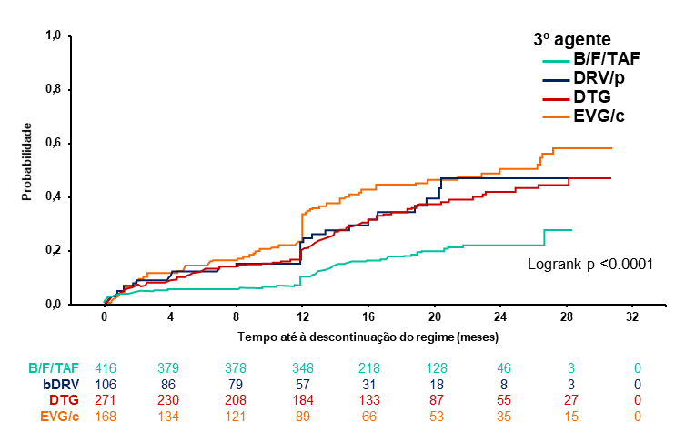
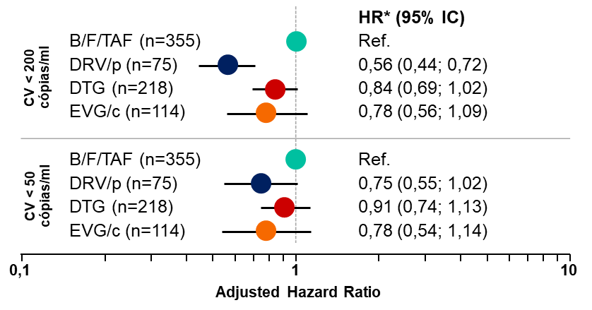
OPERA Database (US)
PERSISTÊNCIA E EFETIVIDADE DE REGIMES RECOMENDADOS PARA O TRATAMENTO DA INFEÇÃO POR VIH EM FASE AVANÇADA
Efetividade comparativa entre regimes de três fármacos numa coorte de 961 adultos naïve com infeção por VIH em fase avançada (CD4 <200 células/μl) que iniciaram TARV entre jan/2018 - jul/2019
Probabilidade cumulativa não ajustada de descontinuação
Associação ajustada entre o regime e a supressão virológica
Tempo até à descontinuação foi significativamente superior com B/F/TAF
O início de TARV com regimes baseados em DRV/p esteve associado a uma menor probabilidade de supressão de CV(<200 c/ml) em comparação com o início de TARV com B/F/TAF
Nos adultos com infeção por VIH em fase avançada, B/F/TAF demonstrou menor probabilidade de ser descontinuado e os participantes em B/F/TAF apresentaram maior probabilidade de alcançar <200 c/ml em comparação com DRV/p + 2 NRTIs
NRTIs, análogo nucleósido/nucleótido inibidor da transcriptase reversa; TARV, terapêutica antirretrovírica
Mounzer K, et al. CROI 2021. #406
13
Notes:
Este cohort observacional mostra a persistência e efectividade de regimes recomendados para o tratamento VIH em fase avançada de infeção e demonstra que os que doentes que iniciaram BIKTARVY têm menor probabilidade de descontinuar o seu regime, comparados com outros inibidores da integrase; adicionalmente têm maior probabilidade de supressão virológica, quando comparado com DRV/potenciado

Slide 14
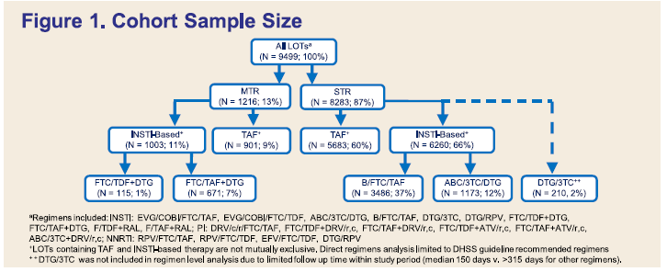
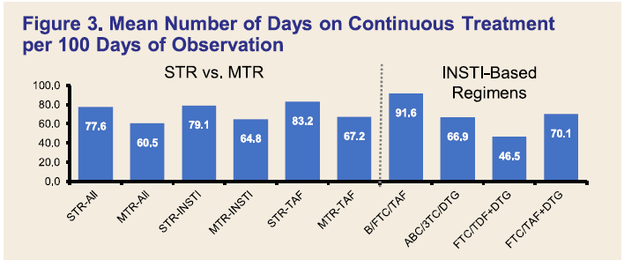
Notes:
Um estudo recente presentado no EACS 2021, que pretendia avaliar a persistência no tratamento e a supressão virológica em indivíduos que fizeram “switch” terapêutico para regimes de comprimido único ou de múltiplos comprimidos recomendados pelas guidelines.
Com mais de 9000 doentes incluídos, pôde-se constatar que os regimes de comprimido único tiveram uma probabilidade de persistir como terapêutica dos doentes que aqueles de múltiplos comprimidos.
De entre estes, os regimes de comprimido único baseados em inibidores da integrasse foram aqueles que apresentaram maior persistência no tratamento e, entre estes, o BIC/TAF/FTC foi aquele que apresentou a menor taxa de descontinuação.
O BIC/TAF/FTC foi o regime que apresentou um menor número de casos de falência virológica e o regime mais utilizado (>50%) no switch daqueles que abandonaram o anterior regime.

Slide 15
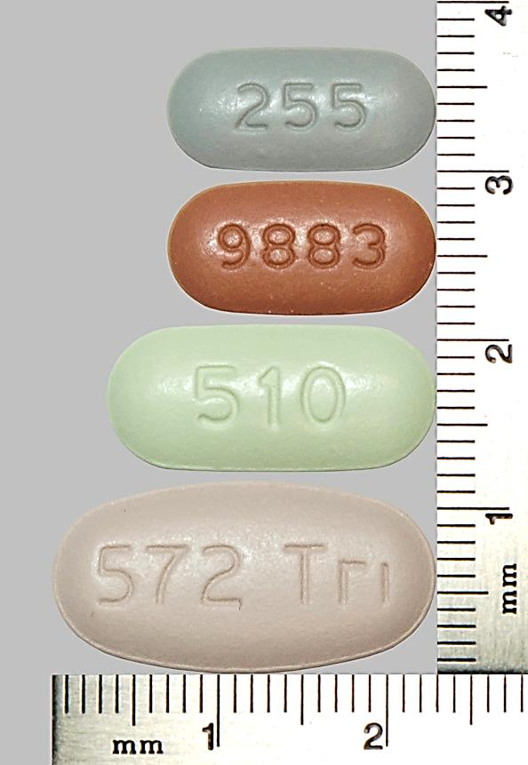
Extremely Helpful
All QD, same time
100
2 pills
B/F/TAF
80
None
Small
60
5 pills
QD mix times
E/C/F/TAF
All BID
Empty stomach
Medium
40
8 pills
With food
QD/BID
DTG/ABC/3TC
20
12 pills
Large
Not Helpful at All
0
Pills/Day
Dosing Frequency
Food Rules
Biggest Pill
Adaptado de Stone VE et al. J Acquir Immun Defic Syndr 2004;36:808–816
A adesão e manutenção do doente no regime terapêutico podem ser influenciados pelo tamanho e forma do comprimido, sendo o tamanho frequentemente referido como a principal razão para a dificuldade em engolir.¹
Imagens apenas para fins demonstrativos
1. DHHS & FDA CDER. Size, Shape, and Other Physical Attributes of Generic Tablets and Capsules. June 2015;
Adaptado de RCM B/F/TAF, RCM E/C/F/TAF, RCM DTG/ABC/3TC disponíveis em www.ema.europa.eu
Notes:
Já vimos o impacto na adesão à terapêutica, na persistência no tratamento e na supressão virológica dos regimes de comprimido único VS. regimes de múltiplos comprimidos. Mas será indiferente o tamanho do comprimido?

Slide 16
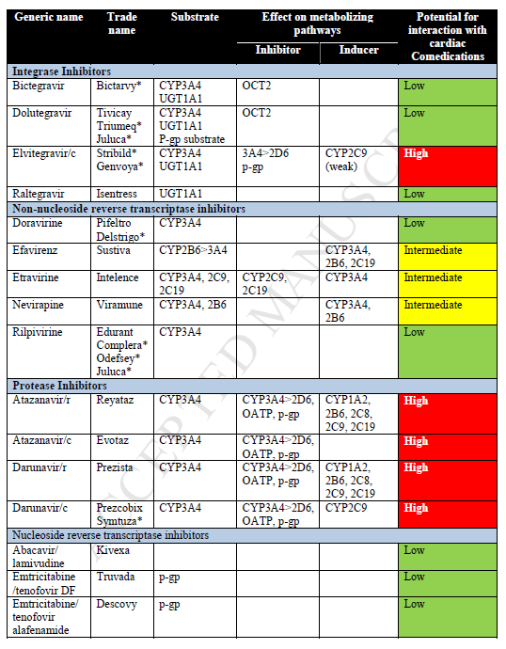
Interações medicamentosas
Giguère P, Nhean S, Tseng AL, Hughes CA, Angel JB, Getting to the heart of the matter: a review of drug interactions between HIV antiretrovirals and cardiology medications, Canadian Journal of Cardiology (2019), doi: https://doi.org/10.1016/j.cjca.2018.12.020.
Listagem não exaustiva de interações medicamentosas. Para mais informações consultar os RCM aprovados dos medicamentos.
Notes:
No que diz respeito a interações medicamentosas, os regimes baseados em inibidores da integrasse são aqueles que apresentam menor potencial de interações. Neste quadro, de uma recente revisão canadiana, podemos ver o potencial de interação entre os principais fármacos antirretrovíricos e aqueles usados em cardiologia, dos mais comumente usados na prática clínica.

Slide 17
Interações medicamentosas
Relevância clínica de potenciais interações medicamentosas com BIC/FTC/TAF
Uma análise de dados longitudinais de prescrição para avaliar a frequência de medicamentos concomitantes e potenciais DDIs em PVVIH recebendo BIC/FTC/TAF por ≥3 meses (julho de 2018 a junho de 2019*)
Em ≥90% PVVIH em terapêutica com BIC/FTC/TAF, as medicações concomitantes não apresentaram risco ou nenhum risco clinicamente relevante de interação medicamentosa
≤3%
PVVIH em BIC/FTC/TAF tomaram qualquer fármaco com potencial para DDIs
≤40 anos
41–60 anos
≥61 anos
77% receberam ≥1 co-medicação
Número mediano de co-medicações: 3,0
PVVIH em BIC/FTC/TAF, %
Na prática clínica, o potencial de interações medicamentosas com BIC/FTC/TAF é baixo e gerível†
*Um ano após a autorização de introdução no mercado de BIC/FTC/TAF na Europa; †para mais informações, consultar o RCM de Biktarvy® disponível em https://www.ema.europa.eu
DDIs, drug-drug interactions, interações medicamentosas; PVVIH, pessoas que vivem com VIH
Umland T, et al. HIV Drug Therapy Glasgow 2020, #P100.
Notes:
Aqui, com o estudo abaixo descrito, particularizar no BIC/TAF/FTC e baixíssima probabilidade de interações.

Slide 18
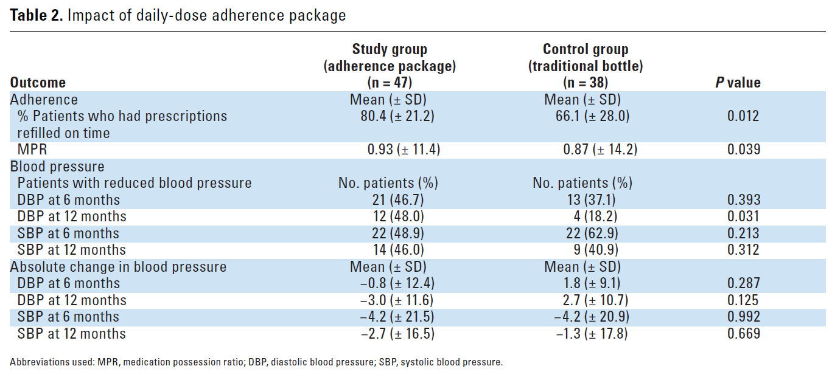
Blister vs frasco IMPACTO na adesão e resultados EM SAÚDE
Estudo aleatorizado em doentes idosos (≥65 anos), com hipertensão, em tratamento com lisinopril (N=85)
Blister com calendário diário vs. frasco
Unidades de Ambulatório no Ohio e Arizona, US
Dados recolhidos 1.Jul.2002 a 31.Dez.2004
Adesão e resultados clínicos avaliados por:
Regularidade de renovação da prescrição
Medication possession ratio (MPR)
Pressão arterial e morbilidade associada a hipertensão
Os doentes com medicação em blister com calendário renovaram a prescrição com maior frequência, apresentaram um MPR superior e melhor controlo da pressão arterial aos 12 meses.
Schneider PJ, Murphy JE, Pedersen CA. Impact of medication packaging on adherence and treatment outcomes in older ambulatory patients. J Am Pharm Assoc (2003). 2008 Jan-Feb;48(1):58-63..

Slide 19
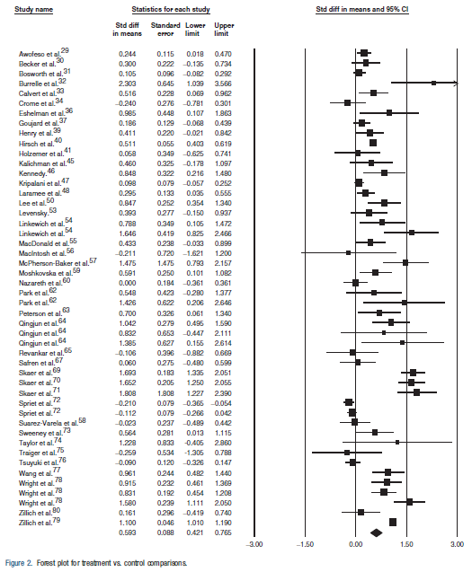
ALTERAÇÃO NO ACONDICIONAMENTO IMPACTO NA ADESÃO
Meta-análise de 52 Estudos (n=22 858), várias patologias
Blister pack: dispensa da medicação em blisters com doses individuais, preparados profissionalmente
Pill box: dispensa de medicação em doses individuais, não preparadas profissionalmente
Aumento da adesão de 63% para 71%
A apresentação em blister pack teve maior impacto na adesão
A alteração do acondicionamento deve ser considerada para melhorar de forma efetiva a adesão ao tratamento.
Conn VS, Ruppar TM, Chan KC, Dunbar-Jacob J, Pepper GA, De Geest S. Packaging interventions to increase medication adherence: systematic review and meta-analysis. Curr Med Res Opin. 2015 Jan;31(1):145-60.

Slide 20
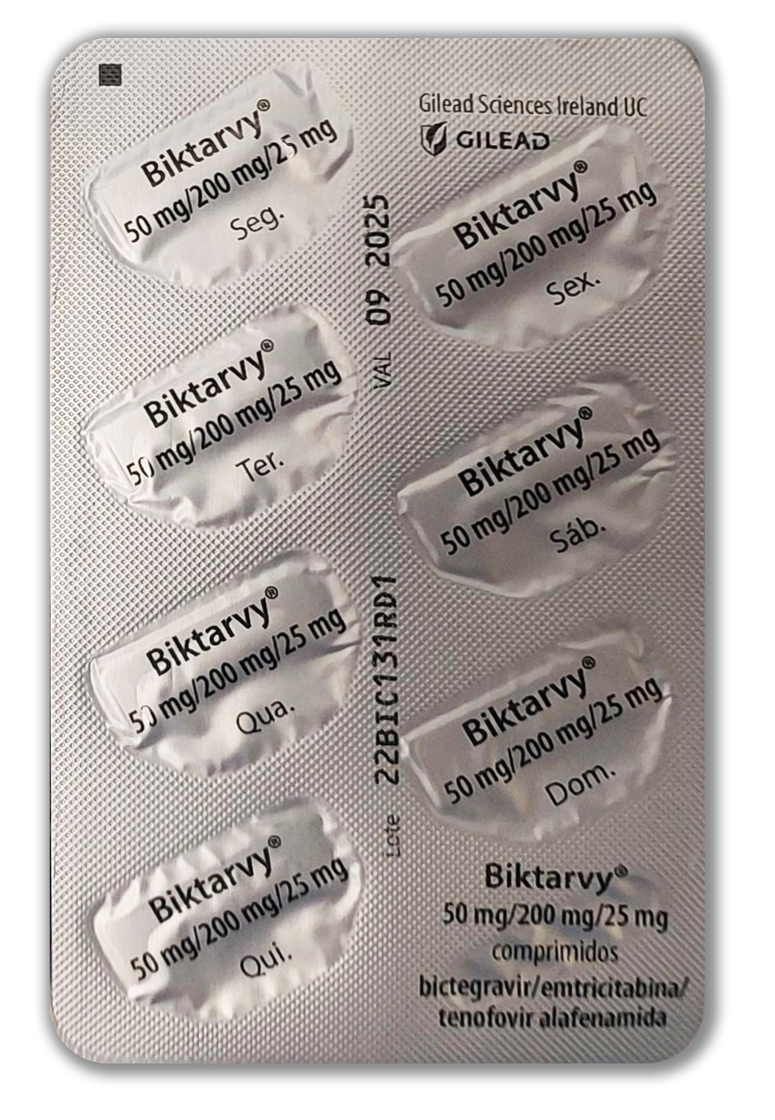
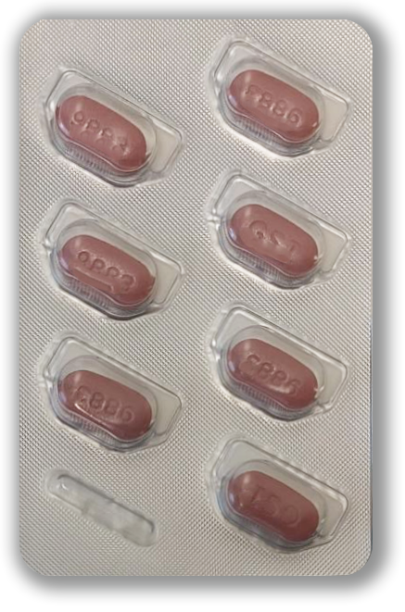
Apresentação em blister – biktarvy ®
Possibilita o seguimento visual da toma diária da medicação
Maior portabilidade
Pequeno e discreto*
*Dimensões do blister aprox. 106 x 71 mm; Embalagem apenas para efeitos demonstrativos
1. RCM Biktarvy e FI, disponível em https://www.ema.europa.eu
2. Schneider PJ, Murphy JE, Pedersen CA. J Am Pharm Assoc (2003). Jan-Feb 2008;48(1):58-63.

Slide 21
MENSAGENS CHAVE
Os regimes de comprimido único, seja em switch, seja em doentes naïve, estão associados a maior adesão, maior taxa de supressão virológica e maior satisfação por parte dos doentes.
Os regimes de comprimido único baseados em inibidores da integrase são aqueles que estão associados a maior persistência terapêutica e maior supressão virológica
Nestes, o BIC/TAF/FTC, é o RCU de 3 fármacos que apresenta maior persistência no tratamento, taxas de supressão virológica elevadas e sustentadas ao longo do tempo aliadas a um baixo potencial de interações medicamentosas.
RCU, regime de comprimido único

Slide 22
Gilead Sciences, Lda.
Atrium Saldanha, Praça Duque de Saldanha nº 1 – 8º A e B
1050-094 Lisboa – Portugal
Tel.: 21 792 87 90 – Nº de contribuinte: 503 604 704
Informação Médica através do nº verde 800 207 489 ou departamento.medico@gilead.com
Pede-se que notifique qualquer informação de segurança, incluindo quaisquer suspeitas de reações adversas à Gilead Sciences por telefone ou correio eletrónico para Safety_FC@gilead.com e/ou ao INFARMED através de http://www.infarmed.pt/web/infarmed/submissaoram.

Slide 23
INFORMAÇÕES ESSENCIAIS COMPATÍVEIS COM O RESUMO DAS CARACTERÍSTICAS DO MEDICAMENTO BIKTARVY®
NOME DO MEDICAMENTO E FORMA FARMACÊUTICA: Biktarvy 30 mg/20 mg/15 mg comprimidos revestidos por película | Biktarvy 50 mg/200 mg/25 mg comprimidos revestidos por película COMPOSIÇÃO QUALITATIVA E QUANTITATIVA: Biktarvy 30 mg/120 mg/15 mg: cada cp contém bictegravir sódico equivalente a 30 mg de bictegravir (BIC), 120 mg de emtricitabina (FTC) e tenofovir alafenamida fumarato (TAF) equivalente a 15 mg de tenofovir alafenamida. Biktarvy 50 mg/200 mg/25 mg: cada cp contém bictegravir sódico equivalente a 50 mg de BIC, 200 mg de FTC e TAF equivalente a 25 mg de tenofovir alafenamida. Para informação sobre excipientes, consultar o RCM completo. Indicações terapêuticas: tratamento da infeção pelo vírus da imunodeficiência humana do tipo 1 (VIH-1) em adultos e doentes pediátricos com pelo menos 2 anos de idade e que pesem pelo menos 14 kg sem evidência atual ou passada de resistência viral à classe dos inibidores da integrase, à emtricitabina ou ao tenofovir. Posologia e modo de administração: Doentes pediátricos com pelo menos 2 anos de idade e que pesem pelo menos 14 kg a menos de 25 kg: um cp de 30/120/15mg tomado 1x dia. Adultos e doentes pediátricos que pesem pelo menos 25 kg: um cp de 50/200/25mg, 1x dia. Via oral, com ou sem alimentos. Os comprimidos não devem ser mastigados, esmagados ou divididos. Não é necessário um ajuste posológico de Biktarvy em doentes idosos, em doentes com uma depuração da creatinina (ClCr) estimada ≥ 30 ml/min e com peso ≥ 35 kg ou em doentes com compromisso hepático ligeiro ou moderado. Não é necessário um ajuste posológico em doentes adultos com doença renal terminal (ClCr estimada < 15 ml/minuto) sujeitos a hemodiálise crónica. No entanto, de uma forma geral Biktarvy deve ser evitado e apenas utilizado nestes doentes, caso se considere que os potenciais benefícios superam os potenciais riscos. Deve-se evitar iniciar‑se Biktarvy em doentes com uma ClCr estimada ≥ 15 ml/min e < 30 ml/min, ou < 15 ml/min que não estejam sujeitos a hemodiálise crónica. A utilização de Biktarvy não é recomendada em doentes com compromisso hepático grave. A segurança e eficácia de Biktarvy em crianças com menos de 2 anos de idade ou que pesem menos de 14kg não foram ainda estabelecidas. Contraindicações: Hipersensibilidade às substâncias ativas ou a qualquer um dos excipientes. Coadministração com rifampicina e hipericão. Advertências e precauções especiais de utilização: Existem dados limitados sobre a segurança e eficácia de Biktarvy em doentes coinfetados pelo VIH-1 e vírus da hepatite C. O TAF é ativo contra o vírus da hepatite B (VHB). A descontinuação do tratamento com Biktarvy em doentes coinfetados pelo VIH e VHB pode estar associada a exacerbações agudas graves de hepatite. A segurança e a eficácia de Biktarvy em doentes com doenças hepáticas significativas subjacentes não foram estabelecidas. Durante a terapêutica antirretroviral pode ocorrer um aumento do peso e dos níveis de lípidos e glucose no sangue. Os análogos dos nucleosídeos e nucleótidos podem, num grau variável, ter um impacto na função mitocondrial. Existem notificações de disfunção mitocondrial em lactentes VIH negativos, expostos in utero e/ou após o nascimento a análogos dos nucleosídeos. Qualquer sintoma de inflamação deve ser avaliado e, quando necessário, instituído o tratamento. Foi notificada a ocorrência de doenças autoimunes (como a doença de Graves e a hepatite autoimune). Os doentes em tratamento com Biktarvy podem continuar a desenvolver infeções oportunistas e outras complicações da infeção pelo VIH. Foram notificados casos de osteonecrose, particularmente em doentes com doença por VIH avançada e/ou exposição prolongada a TA combinada. Foram notificados casos de compromisso renal pós-comercialização, incluindo insuficiência renal aguda e tubulopatia renal proximal com medicamentos que contêm tenofovir alafenamida. Não se pode excluir um risco potencial de nefrotoxicidade com Biktarvy. Recomenda-se avaliação da função renal em todos os doentes antes ou aquando do início do tratamento, bem como a sua monitorização durante o tratamento, conforme clinicamente adequado. Doentes que desenvolvam uma diminuição clinicamente significativa da função renal ou evidências de tubulopatia renal proximal, deve considerar-se a descontinuação de Biktarvy. As implicações do aumento da exposição à emtricitabina em doentes adultos com doença renal terminal (ClCr estimada < 15 ml/minuto) sujeitos a hemodiálise crónica tratados com Biktarvy permanecem desconhecidas. Biktarvy não deve ser coadministrado simultaneamente com antiácidos contendo magnésio/alumínio ou suplementos de ferro em jejum. Biktarvy deve ser administrado, pelo menos, 2 horas antes ou com alimentos 2 horas depois de antiácidos contendo magnésio e/ou alumínio. Biktarvy deve ser administrado, pelo menos, 2 horas antes de suplementos de ferro ou tomado juntamente com alimentos. População pediátrica: Foram notificados casos de redução da DMO (≥ 4%) da coluna vertebral e do corpo total exceto a cabeça em doentes com idade entre os 3 e < 12 anos que receberam medicamentos contendo tenofovir alafenamida durante 48 semanas. Os efeitos a longo prazo nos ossos em crescimento, incluindo risco de fratura, são incertos. É recomendada uma abordagem multidisciplinar. Biktarvy contém menos do que 1 mmol (23 mg) de sódio por comprimido, ou seja, é praticamente “isento de sódio”. Interações medicamentosas e outras formas de interação: O bictegravir é um substrato do CYP3A, da UGT1A1 e da gp-P e da BCRP. Biktarvy não é inibidor ou indutor do CYP in vivo. Biktarvy pode ser coadministrado com substratos do OCT2 e do MATE1. A coadministração de FTC com medicamentos que são eliminados por secreção tubular ativa pode aumentar as concentrações da FTC e/ou do medicamento coadministrado. Os medicamentos que diminuem a função renal podem aumentar as concentrações da FTC. O tenofovir alafenamida é transportado pela gp-P e pela BCRP. O tenofovir alafenamida não é um inibidor ou indutor do CYP3A in vivo. Biktarvy não deve ser administrado concomitantemente com medicamentos contendo tenofovir alafenamida, tenofovir disoproxil, lamivudina ou adefovir dipivoxil utilizados para o tratamento da infeção pelo VHB. Não se recomenda a coadministração de alguns medicamentos com Biktarvy: atazanavir, carbamazepina, ciclosporina (via IV ou oral), oxcarbazepina, fenobarbital, fenitoína, rifabutina, rifapentina ou sucralfato. Biktarvy não deve ser coadministrado com outros medicamentos antirretrovíricos. Recomenda-se precaução quando bictegravir é associado com medicamentos conhecidos por inibirem a gp-P e/ou a BCRP (p. ex., macrólidos, ciclosporina, verapamilo, dronedarona, glecaprevir/pibrentasvir). Efeitos indesejáveis: RA frequentes: depressão, sonhos anormais, cefaleias, tonturas, diarreia, náuseas e fadiga; RA pouco frequentes: anemia, ideação suicida, tentativa de suicídio (particularmente em doentes com história preexistente de depressão ou doença psiquiátrica), ansiedade, perturbações do sono, vómitos, dor abdominal, dispepsia, flatulência, hiperbilirrubinemia, angioedema, erupção cutânea, prurido, urticária e artralgia; RA raros: síndrome de Stevens-Johnson. Foi demonstrado que o bictegravir aumenta a creatinina sérica devido à inibição da secreção tubular da creatinina, no entanto, estas alterações não são consideradas como sendo clinicamente relevantes, uma vez que não refletem uma alteração da taxa de filtração glomerular. O perfil de segurança de Biktarvy em doentes adultos coinfetados pelo VIH/VHB foi semelhante ao de doentes com monoinfeção pelo VIH-1. Para mais informação, consultar o RCM completo disponível em: https://www.ema.europa.eu/en/medicines/human/EPAR/biktarvy. Data de aprovação do RCM: abril 2023
Para mais informações deverá contactar o titular da autorização de introdução no mercado.
mEDICAMENTO DE RECEITA MÉDICA RESTRITA, DE UTILIZAÇÃO RESERVADA A CERTOS MEIOS ESPECIALIZADOS.
MEDICAMENTO COM AVALIAÇÃO PRÉVIA CONCLUÍDA AO ABRIGO DO ART.º 25º DO DECRETO-LEI N.º 97/2015 DE 1 DE JUNHO PARA A APRESENTAÇÃO DE 30 COMPRIMIDOS EM BLISTER e no TRATAMENTO DE doentes adultos.
Gilead Sciences, Lda.
Atrium Saldanha, Praça Duque de Saldanha nº 1 – 8º A e B
1050-094 Lisboa – Portugal
Tel.: 21 792 87 90 – Nº de contribuinte: 503 604 704
Informação Médica através do nº verde 800 207 489 ou departamento.medico@gilead.com
Pede-se que notifique qualquer informação de segurança, incluindo quaisquer suspeitas de reações adversas à Gilead Sciences por telefone ou correio eletrónico para Safety_FC@gilead.com e/ou ao INFARMED através de http://www.infarmed.pt/web/infarmed/submissaoram.

Slide 24
INFORMAÇÕES ESSENCIAIS COMPATÍVEIS COM O RESUMO DAS CARACTERÍSTICAS DO MEDICAMENTO DESCOVY®
NOME DO MEDICAMENTO E FORMA FARMACÊUTICA: Descovy 200 mg/10 mg comprimidos revestidos por película. Descovy 200 mg/25 mg comprimidos revestidos por película. COMPOSIÇÃO QUALITATIVA E QUANTITATIVA: Cada comprimido contém 200 mg de emtricitabina e tenofovir alafenamida fumarato equivalente a 10 ou 25 mg de tenofovir alafenamida. Consultar o RCM para informação sobre excipientes. Indicações terapêuticas: Tratamento de adultos e adolescentes (idade ≥12 anos e peso corporal ≥ 35 kg), com infeção pelo VIH-1 em associação com outros agentes antirretrovirais. Posologia e modo de administração: Descovy deve ser administrado de acordo com o terceiro agente do regime de tratamento (ver tabela abaixo).
Dose de Descovy | Terceiro agente do regime de tratamento
1 comprimido de Descovy 200/10 mg uma vez por dia | Atazanavir com ritonavir ou cobicistate; Darunavir com ritonavir ou cobicistate; Lopinavir com ritonavir
1 comprimido de Descovy 200/25 mg uma vez por dia | Dolutegravir, efavirenz, maraviroc, nevirapina, rilpivirina, raltegravir
População pediátrica (idade <12 anos ou peso corporal <35 kg): Não existem dados disponíveis. Idosos: Não é necessário um ajuste posológico de Descovy. Compromisso renal: Não é necessário um ajuste posológico em adultos ou adolescentes (≥12 anos e peso corporal ≥ 35 kg) com uma depuração da creatinina (ClCr) estimada ≥ 30 ml/min. Descovy deve ser descontinuado em doentes com ClCr estimada que diminui para valores inferiores a 30 ml/min durante o tratamento. Não é necessário um ajuste posológico em adultos com doença renal terminal (ClCr estimada < 15 ml/min) sujeitos a hemodiálise crónica. No entanto, Descovy deve ser geralmente evitado, mas pode ser utilizado nestes doentes, caso se considere que os potenciais benefícios superem os potenciais riscos. Nos dias de hemodiálise, Descovy deve ser administrado após a conclusão do tratamento de hemodiálise. Descovy deve ser evitado em doentes com ClCr estimada ≥ 15 ml/min e < 30 ml/min, ou < 15 ml/min que não estejam sujeitos a hemodiálise crónica, uma vez que a segurança de Descovy não foi estabelecida nestas populações.
Não existem dados disponíveis para fazer recomendações de dose em crianças com menos de 18 anos com doença renal terminal. Compromisso hepático: Não é necessário um ajuste posológico de Descovy. Modo de administração: Via oral, uma vez por dia, com ou sem alimentos. Devido ao sabor amargo, é recomendado que o comprimido não seja mastigado ou esmagado. No caso de doentes que não sejam capazes de engolir o comprimido inteiro, é possível dividir o comprimido ao meio, ingerindo as duas metades uma após a outra, garantindo que é tomada de imediato a dose completa. Contraindicações: Hipersensibilidade às substâncias ativas ou a qualquer dos excipientes. Advertências e precauções especiais de utilização: A segurança e eficácia de Descovy em doentes coinfetados pelo VIH 1 e pelo VHC não foram estabelecidas. O tenofovir alafenamida é ativo contra o vírus da hepatite B (VHB). A descontinuação do tratamento com Descovy em doentes coinfetados pelo VIH e pelo VHB pode estar associada a exacerbações agudas graves de hepatite. Considerar a paragem ou interrupção do tratamento em doentes com disfunção hepática pré-existente, incluindo hepatite crónica ativa se for evidenciado agravamento da doença hepática. Durante a terapêutica antirretroviral pode ocorrer um aumento do peso e dos níveis de lípidos e glucose no sangue. Os análogos dos nucleosídeos e nucleótidos podem, num grau variável, ter um impacto na função mitocondrial. Existem notificações de disfunção mitocondrial em lactentes VIH negativos, expostos in utero e/ou após o nascimento a análogos dos nucleosídeos. Qualquer sintoma de inflamação deve ser avaliado e, quando necessário, instituído o tratamento. Descovy deve ser evitado em doentes contendo a mutação K65R previamente tratados com antirretrovirais. Poderá ocorrer falência virológica e emergência de resistência no caso de Descovy ser administrado com um terceiro análogo nucleosídeo. Os doentes em tratamento com Descovy ou outra terapêutica antirretroviral (TA) podem continuar a desenvolver infeções oportunistas e outras complicações da infeção pelo VIH. Foram notificados casos de osteonecrose, particularmente em doentes com doença por VIH avançada e/ou exposição prolongada a TA combinada. Foram notificados casos de compromisso renal pós-comercialização, incluindo insuficiência renal aguda e tubulopatia renal proximal com medicamentos que contêm tenofovir alafenamida. Não se pode excluir um risco potencial de nefrotoxicidade com Descovy. Recomenda-se avaliação da função renal em todos os doentes antes ou aquando do início do tratamento, bem como monitorização durante o tratamento. Em caso de diminuição clinicamente significativa da função renal ou tubulopatia renal proximal considerar descontinuação de Descovy. Descovy deve ser utilizado durante a gravidez apenas se o benefício potencial justificar o risco potencial para o feto. Não existem dados sobre a fertilidade com a utilização de Descovy no ser humano. Descovy contém menos do que 1 mmol (23 mg) de sódio por comprimido, ou seja, é praticamente “isento de sódio”. Interações medicamentosas e outras formas de interação: Descovy não deve ser administrado com medicamentos contendo tenofovir alafenamida, tenofovir disoproxil, emtricitabina, lamivudina ou adefovir dipivoxil. A coadministração com os seguintes medicamentos não é recomendada: rifabutina, rifampicina; rifapentina, boceprevir, tipranavir/ritonavir, inibidores da protease (excepto atazanavir, lopinavir e darunavir), oxcarbazepina, fenobarbital, fenitoína, carbamazepina e hipericão. Consultar o RCM para informação sobre interações entre os componentes individuais de Descovy e outros medicamentos. Efeitos indesejáveis: A avaliação das reações adversas (RA) baseia-se em dados de segurança de todos os estudos de Fase 2 e 3 realizados com medicamentos contendo emtricitabina e tenofovir alafenamida. RA muito frequentes: náuseas. RA frequentes: sonhos anormais, cefaleias, tonturas, diarreia, vómitos, dor abdominal, flatulência, erupção cutânea e fadiga. RA pouco frequentes: anemia, dispepsia, angioedema, urticária, prurido e artralgia. Pode ocorrer o aumento do colesterol total, LDL e HDL e triglicéridos. Para mais informação, consultar o RCM completo disponível em: https://www.ema.europa.eu/en/medicines/human/EPAR/descovy. Data de aprovação do texto do RCM: fevereiro 2023.
Para mais informações deverá contactar o titular da autorização de introdução no mercado. mEDICAMENTO DE RECEITA MÉDICA RESTRITA, DE UTILIZAÇÃO RESERVADA A CERTOS MEIOS ESPECIALIZADOS. Medicamento com avaliação prévia concluída ao abrigo do Art.º 25º do Decreto-Lei n.º 97/2015 de 1 de junho
Gilead Sciences, Lda.
Atrium Saldanha, Praça Duque de Saldanha nº 1 – 8º A e B
1050-094 Lisboa – Portugal
Tel.: 21 792 87 90 – Nº de contribuinte: 503 604 704
Informação Médica através do nº verde 800 207 489 ou departamento.medico@gilead.com
Pede-se que notifique qualquer informação de segurança, incluindo quaisquer suspeitas de reações adversas à Gilead Sciences por telefone ou correio eletrónico para Safety_FC@gilead.com e/ou ao INFARMED através de http://www.infarmed.pt/web/infarmed/submissaoram.

Slide 25
INFORMAÇÕES ESSENCIAIS COMPATÍVEIS COM O RESUMO DAS CARACTERÍSTICAS DO MEDICAMENTO TRUVADA®
NOME DO MEDICAMENTO E FORMA FARMACÊUTICA: Truvada 200 mg/245 mg comprimidos revestidos por película. COMPOSIÇÃO QUALITATIVA E QUANTITATIVA: Cada comprimido revestido por película contém 200 mg de emtricitabina e 245 mg de tenofovir disoproxil (TD) [equivalente a 300 mg de tenofovir disoproxil fumarato (TDF) ou 136 mg de tenofovir] e contém 91 mg de lactose mono‑hidratada. Indicações terapêuticas: Está indicado em terapêutica de associação de antirretrovirais para o tratamento de adultos infetados por VIH-1 e adolescentes infetados por VIH-1 com resistência aos NRTIs ou toxicidades que impossibilitem o uso de agentes de primeira linha. Está também indicado em associação com práticas de sexo seguro como profilaxia pré-exposição (PrEP) para reduzir o risco de aquisição da infeção por VIH-1 por via sexual em adultos e adolescentes de elevado risco. Posologia e modo de administração: Tratamento da infeção em adultos e adolescentes com idade ≥ 12 anos e peso ≥ 35 kg: Um comprimido uma vez por dia. Prevenção da infeção em adultos e adolescentes com idade igual ou superior a 12 anos e peso ≥ 35 kg: Um comprimido, uma vez por dia. Modo de administração: Por via oral, preferencialmente com alimentos. Adultos com compromisso renal: só deve ser utilizado em indivíduos com depuração da creatinina (ClCr) <80 ml/min se os benefícios potenciais superarem os riscos potenciais. Consultar o RCM para ajustes de dose em doentes com compromisso renal. Indivíduos pediátricos com compromisso renal: utilização não recomendada em indivíduos com idade inferior a 18 anos e compromisso renal. População pediátrica: A segurança e eficácia de Truvada em crianças com idade inferior a 12 anos de idade não foram estabelecidas. Idosos: não é necessário um ajuste posológico. Contraindicações: Hipersensibilidade às substâncias ativas ou a qualquer um dos excipientes e utilização como PrEP em indivíduos com estatuto serológico para o VIH-1 desconhecido ou positivo. Advertências e precauções especiais de utilização: Truvada deve ser evitado em doentes previamente tratados com antirretrovirais que apresentem estirpes do VIH 1 com a mutação K65R. Truvada só deve ser utilizado para PrEP como parte de uma estratégia global para prevenção da infeção por VIH‑1, incluindo a utilização de outras medidas de prevenção contra o VIH‑1 (p. ex., uso consistente e correto de preservativo, conhecimento do estatuto serológico para o VIH‑1, testes regulares para outras infeções sexualmente transmissíveis). Truvada só deve ser utilizado para redução do risco de aquisição do VIH‑1 em indivíduos cujo estatuto serológico para o VIH seja negativo. O estatuto serológico negativo para o VIH do indivíduo deve ser reconfirmado a intervalos regulares (por exemplo, pelo menos, a cada 3 meses), utilizando um teste combinado de antigénio/anticorpo enquanto decorrer a administração de Truvada como PrEP. Para mais informações consultar o RCM. Os indivíduos não infetados por VIH‑1 devem ser aconselhados a cumprir rigorosamente o esquema posológico recomendado de Truvada. Doentes infetados pelo vírus da hepatite B ou C: A segurança e a eficácia de Truvada para a PrEP em doentes com infeção por VHB ou VHC não foram estabelecidas. A descontinuação do tratamento com Truvada em doentes infetados por VHB pode estar associada a exacerbações agudas graves de hepatite. Ver RCM. Doença hepática: A segurança e a eficácia de Truvada não foram estabelecidas em doentes com doenças hepáticas significativas subjacentes. Efeitos renais em adultos: Antes de iniciar Truvada para o tratamento da infeção por VIH‑1 ou como profilaxia pré-exposição, recomenda-se que a depuração da creatinina seja calculada em todos os indivíduos. Ver RCM para mais informações sobre Efeitos Renais. Efeitos ósseos em adultos: As anomalias ósseas, tais como osteomalacia, que podem manifestar-se como dor óssea persistente ou agravada e que podem contribuir infrequentemente para fraturas, podem ser associadas a tubulopatia renal proximal induzida por tenofovir disoproxil. O tenofovir disoproxil também pode causar uma diminuição na densidade mineral óssea. Se se suspeitar de anomalias ósseas, ou caso estas sejam detetadas, deve recorrer-se a consulta apropriada. Ver RCM. Efeitos renais e ósseos na população pediátrica: Existem incertezas associadas aos efeitos a longo prazo da toxicidade óssea e renal do TD durante o tratamento da infeção por VIH-1e aos efeitos renais e ósseos a longo prazo de Truvada quando usado para PrEP em adolescentes não infetados A reversibilidade da toxicidade renal não pode ser completamente verificada. Por conseguinte, recomenda-se uma abordagem multidisciplinar para ponderar adequadamente, caso a caso, o equilíbrio benefício/risco do tratamento da infeção por VIH-1 ou para PrEP, decidir acerca da monitorização apropriada durante o tratamento (incluindo a decisão de suspender o tratamento) e considerar a necessidade de suplementação. Ao usar Truvada para PrEP, é necessário reavaliar os indivíduos em cada consulta para verificar se continuam a apresentar elevado risco de infeção por VIH-1. Ver RCM sobre recomendações de monitorização e controlo renal. Se se detetar ou suspeitar de anomalias ósseas, deve recorrer-se a consulta com um endocrinologista e/ou nefrologista. Peso e parâmetros metabólicos: Durante a terapêutica antirretroviral pode ocorrer um aumento do peso e dos níveis de lípidos e glucose no sangue. Disfunção mitocondrial após exposição in útero: os análogos dos nucleosídeos e nucleótidos podem, num grau variável, ter um impacto na função mitocondrial, o qual é mais pronunciado com a estavudina, didanosina e zidovudina. Síndrome de Reativação Imunológica: Em doentes infetados por VIH com deficiência imunológica grave à data da instituição da TARC, pode ocorrer uma reação inflamatória a infeções oportunistas assintomáticas ou residuais e causar várias situações clínicas graves, ou o agravamento dos sintomas. Doenças autoimunes (tal como a Doença de Graves e a hepatite autoimune), também têm sido descritas como tendo ocorrido no contexto de reativação imunitária. Infeções oportunistas: os doentes infetados por VIH‑1 em tratamento com Truvada ou qualquer outra terapêutica antirretroviral podem continuar a desenvolver infeções oportunistas e outras complicações da infeção por VIH devendo permanecer sob observação clínica cuidadosa de médicos com experiência no tratamento de doentes com doenças associadas ao VIH. Osteonecrose: Os doentes devem ser instruídos a procurar aconselhamento médico caso sintam mal-estar e dor articular, rigidez articular ou dificuldade de movimentos. Coadministração com outros medicamentos: A utilização de Truvada deve ser evitada concomitantemente ou pouco tempo após a utilização de medicamentos nefrotóxicos. Se Truvada for coadministrado com um AINE, a função renal deve ser devidamente monitorizada. Em doentes infetados por VIH‑1 com fatores de risco renal, a coadministração de TD com um inibidor da protease potenciado deve ser cuidadosamente avaliada. Truvada não deve ser administrado concomitantemente com outros medicamentos que contêm emtricitabina, tenofovir disoproxil (fumarato), tenofovir alafenamida, outros análogos da citidina, como a lamivudina, com adefovir dipivoxil ou com didanosina. A segurança de TD quando coadministrado com ledipasvir/sofosbuvir, sofosbuvir/velpatasvir ou sofosbuvir/velpatasvir/voxilaprevir e um potenciador farmacocinético não foi estabelecida. Para mais informações ver RCM. Idosos: a administração de Truvada em indivíduos idosos deve ser efetuada com precaução. Excipientes: Truvada contém lactose mono‑hidratada. Doentes com problemas hereditários raros de intolerância à galactose, deficiência em lactase de Lapp, ou má absorção de glucose galactose não devem tomar este medicamento. Este medicamento contém menos do que 1 mmol (23 mg) de sódio por comprimido ou seja, é praticamente “isento de sódio”. Interações medicamentosas e outras formas de interação: Os estudos de interação só foram realizados em adultos. O potencial para interações mediadas pelo CYP450 com outros medicamentos é baixo. Utilização concomitante não recomendada: medicamentos que contenham emtricitabina, tenofovir disoproxil (fumarato), tenofovir alafenamida ou outros análogos da citidina, tais como a lamivudina, adefovir dipivoxil ou didanosina. A utilização de Truvada deve ser evitada concomitantemente ou pouco tempo após a utilização de medicamentos nefrotóxicos. Outras interações: atazanavir/ritonavir/TD; darunavir/ritonavir/TD; lopinavir/ritonavir/TD; sofosbuvir/velpatasvir ou sofosbuvir/velpatasvir/ voxilaprevir. Para mais informações ver RCM. Efeitos indesejáveis: Muito frequentes (≥ 1/10): hipofosfatemia*; cefaleias, tonturas, diarreia, náuseas, vómitos, erupção cutânea, elevação da creatina cinase, astenia; Frequentes (≥ 1/100, < 1/10): neutropenia, reação alérgica, hiperglicemia, hipertrigliceridemia, insónia, sonhos anormais, tonturas, cefaleias, elevação da amílase incluindo elevação da amílase pancreática, elevação da lípase sérica, vómitos, dor abdominal, dispepsia, distensão abdominal, flatulência, erupção cutânea vesicular, erupção cutânea postular, erupção cutânea maculopapular, prurido, urticária, alterações da pigmentação cutânea (hiperpigmentação), dor, astenia; Pouco frequentes (≥ 1/1.000,< 1/100): anemia, hipocaliemia*, pancreatite, angioedema, rabdomiólise*, fraqueza muscular*, elevação da creatinina, proteinúria, tubulopatia renal proximal incluindo síndrome de Fanconi; Raros (1/10.000,< 1/1.000): acidose láctica, esteatose hepática, hepatite, angioedema, osteomalácia (manifestada como dores ósseas e contribuindo infrequentemente para fraturas)*, miopatia*, insuficiência renal (aguda e crónica), necrose tubular aguda, nefrite (incluindo nefrite intersticial aguda), diabetes insípida nefrogénica. *Na ausência de tubulopatia renal proximal, não se considera que estes acontecimentos tenham uma relação causal com o TD. População pediátrica: Em adição às reações adversas da emtricitabina notificadas nos adultos, ocorreram mais frequentemente anemia e alterações da pigmentação cutânea. Os efeitos indesejáveis com TD foram consistentes com os observados em adultos, tendo sido notificado diminuições da DMO em doentes pediátricos. Consultar o RCM para mais informações. Data de aprovação do texto do RCM: janeiro 2023.
PARa mais informações deverá contactar o titular da autorização de introdução no mercado. MEDICAMENTO DE RECEITA MÉDICA RESTRITA, DE UTILIZAÇÃO RESERVADA A CERTOS MEIOS ESPECIALIZADOS.

Slide 26
INFORMAÇÕES ESSENCIAIS COMPATÍVEIS COM O RESUMO DAS CARACTERÍSTICAS DO MEDICAMENTO GENVOYA®
NOME DO MEDICAMENTO E FORMA FARMACÊUTICA: Genvoya 150 mg/150 mg/200 mg/10 mg comp rev por película | 90 mg/90 mg/120 mg/6 mg comp rev por película COMPOSIÇÃO QUALITATIVA E QUANTITATIVA: Cada comp contém 150 mg elvitegravir, 150 mg cobicistate, 200 mg emtricitabina, TAF < > a 10 mg tenofovir alafenamida e 58 mg lactose. | Cada comp contém 90 mg elvitegravir, 90 mg cobicistate, 120 mg emtricitabina e TAF < > a 6 mg tenofovir alafenamida e 35 mg lactose. Consultar o RCM para mais informação sobre excipientes adicionais. Indicações terapêuticas: Tratamento de doentes adultos e pediátricos com 2 anos de idade ou mais, com um peso corporal de, pelo menos, 14 kg. Posologia e modo de administração: Doentes adultos e pediátricos com um peso ≥ 25 kg: 1 comp de 150/150/200/10mg por via oral, 1x/dia, com alimentos. Doentes pediátricos com ≥2 anos, com peso ≥ 14kg mas < 25kg: 1 comp de 90 mg/90 mg/120 mg/6 mg tomado 1x/dia, com alimentos. Idosos: Não é necessário um ajuste posológico de Genvoya em doentes idosos. Compromisso renal: Não é necessário um ajuste posológico em adultos ou adolescentes (com ≥ 12 anos de idade, com um peso corporal ≥ 35 kg) com uma depuração da creatinina (ClCr) estimada ≥ 30 ml/min. Genvoya deve ser descontinuado em doentes com ClCr estimada que diminui para valores inferiores a 30 ml/min durante o tratamento. Não é necessário um ajuste posológico em adultos com doença renal terminal (ClCr estimada < 15 ml/min) sujeitos a hemodiálise crónica. No entanto, Genvoya deve ser geralmente evitado, mas pode ser utilizado nestes doentes caso se considere que os potenciais benefícios superem os potenciais riscos. Nos dias de hemodiálise, Genvoya deve ser administrado após a conclusão do tratamento de hemodiálise. Genvoya deve ser evitado em doentes com ClCr estimada ≥ 15 ml/min e < 30 ml/min, ou < 15 ml/min que não estejam sujeitos a hemodiálise crónica, uma vez que a segurança de Genvoya não foi estabelecida nestas populações. Não existem dados disponíveis para fazer recomendações de dose em crianças com menos de 12 anos de idade com compromisso renal, nem em crianças com menos de 18 anos de idade com doença renal terminal. Devido ao sabor amargo, Genvoya não deve ser mastigado ou esmagado. No caso de doentes que não sejam capazes de engolir o comp inteiro, é possível dividir o comp ao meio, ingerindo cada metade uma após a outra, garantindo que é tomada a dose completa. Contraindicações: Hipersensibilidade às substâncias ativas ou a qualquer dos excipientes. Coadministração com medicamentos que incluam, mas não se limitam aos seguintes: alfuzosina, amiodarona, quinidina, carbamazepina, fenobarbital, fenitoína, rifampicina, di-hidroergotamina, ergometrina, ergotamina, cisaprida, hipericão (Hypericum perforatum), lovastatina, sinvastatina, lomitapida, pimozida, lurasidona, sildenafil para o tratamento da hipertensão arterial pulmonar, midazolam administrado por via oral, triazolam, dabigatrano etexilato. Advertências e precauções especiais de utilização: A segurança e eficácia de Genvoya em doentes coinfetados pelo VIH-1 e pelo VHC não foram estabelecidas. O tenofovir alafenamida é ativo contra o vírus da hepatite B (VHB). A descontinuação do tratamento com Genvoya em doentes coinfetados pelo VIH e pelo VHB pode estar associada a exacerbações agudas graves de hepatite. Não administrar com outros medicamentos contendo tenofovir disoproxil, lamivudina ou adefovir dipivoxil utilizados para hepatite B. Considerar a paragem ou descontinuação do tratamento em doentes com disfunção hepática pré-existente, incluindo hepatite crónica ativa se for evidenciado agravamento da doença hepática. Durante a terapêutica antirretroviral pode ocorrer um aumento do peso e dos níveis de lípidos e glucose no sangue. Os análogos dos nucleosídeos e nucleótidos podem, num grau variável, ter um impacto na função mitocondrial. Existem notificações de disfunção mitocondrial em lactentes VIH negativos, expostos in utero e/ou após o nascimento a análogos dos nucleosídeos. Qualquer sintoma de inflamação deve ser avaliado e, quando necessário, instituído o tratamento. Os doentes em tratamento com Genvoya ou outra TA podem continuar a desenvolver infeções oportunistas e outras complicações da infeção pelo VIH. Foram notificados casos de osteonecrose, particularmente em doentes com doença por VIH avançada e/ou exposição prolongada a TA combinada. Foram notificados casos de compromisso renal pós-comercialização, incluindo insuficiência renal aguda e tubulopatia renal proximal com medicamentos que contêm tenofovir alafenamida. Não se pode excluir um risco potencial de nefrotoxicidade com Genvoya. Recomenda-se avaliação da função renal em todos os doentes antes ou aquando do início do tratamento, bem como monitorização durante o tratamento. Em caso de diminuição clinicamente significativa da função renal ou tubulopatia renal proximal considerar descontinuação de Genvoya. Genvoya não deve ser administrado com outros medicamentos antirretrovirais. As doentes do sexo feminino com potencial para engravidar devem utilizar um contracetivo hormonal que contenha, pelo menos, 30 μg de etinilestradiol e drospirenona ou norgestimato como progestagénio ou devem utilizar um método de contraceção alternativo fiável. A utilização de Genvoya com contracetivos orais contendo outros progestagénios deve ser evitada. Os doentes com problemas hereditários raros de intolerância à galactose, deficiência de lactase de Lapp, ou má absorção de glucose galactose não devem tomar este medicamento. Recomenda-se separar a administração de Genvoya e de antiácidos e suplementos multivitamínicos em, pelo menos, 4 horas. Interações medicamentosas e outras formas de interação: Ver utilização concomitante contraindicada na secção “Contraindicações”. Utilização concomitante não recomendada: clopidogrel, rifabutina, boceprevir e corticosteroides metabolizados pelo CYP3A. Outras interações possíveis: cetoconazol, itraconazol, voriconazol, posaconazol, fluconazol, claritromicina, telitromicina, fluticasona, metformina, digoxina, disopiramida, flecainida, lidocaína sistémica, mexiletina, propafenona, metoprolol, timolol, amlodipina, diltiazem, felodipina, nicardipina, nifedipina, verapamil, bosentano, varfarina, dabigatrano, salmeterol, rosuvastatina, atorvastatina, pitavastatina, pravastatina, fluvastatina, sildenafil, tadalafil, vardenafil, escitalopram, trazodona, ciclosporina, sirolimus, tacrolimus, buspirona, clorazepato, diazepam, estazolam, flurazepam, zolpidem, prasugrel, midazolam administrado por via intravenosa, colquicina e medicamentos ou suplementos orais contendo catiões polivalentes. Ver RCM para mais informação. Efeitos indesejáveis: As reações adversas (RA) notificadas mais frequentemente em estudos clínicos com Genvoya em doentes sem terapêutica prévia foram náuseas (11%), diarreia (7%) e cefaleias (6%). Podem ocorrer alterações na creatinina sérica e nas análises laboratoriais dos lípidos. RA muito frequentes: náuseas. RA frequentes: sonhos anormais, cefaleias, tonturas, diarreia, vómitos, dor abdominal, flatulência, erupção cutânea e fadiga. RA pouco frequentes: anemia, ideação suicida e tentativa de suicídio (em doentes com uma história preexistente de depressão ou doença psiquiátrica), depressão, dispepsia, angioedema, prurido e urticária. O perfil de segurança em doentes adolescentes pediátricos que receberam tratamento com Genvoya foi semelhante ao observado nos adultos. Para mais informação, consultar o RCM completo disponível em: https://www.ema.europa.eu/en/medicines/human/EPAR/genvoya. Data de aprovação do texto do RCM: outubro 2022.
Para mais informações deverá contactar o titular da autorização de introdução no mercado. mEDICAMENTO DE RECEITA MÉDICA RESTRITA, DE UTILIZAÇÃO RESERVADA A CERTOS MEIOS ESPECIALIZADOS. Medicamento com avaliação prévia concluída ao abrigo do Art.º 25º do Decreto-Lei n.º 97/2015 de 1 de junho
Gilead Sciences, Lda.
Atrium Saldanha, Praça Duque de Saldanha nº 1 – 8º A e B
1050-094 Lisboa – Portugal
Tel.: 21 792 87 90 – Nº de contribuinte: 503 604 704
Informação Médica através do nº verde 800 207 489 ou departamento.medico@gilead.com
Pede-se que notifique qualquer informação de segurança, incluindo quaisquer suspeitas de reações adversas à Gilead Sciences por telefone ou correio eletrónico para Safety_FC@gilead.com e/ou ao INFARMED através de http://www.infarmed.pt/web/infarmed/submissaoram.

Slide 27
INFORMAÇÕES ESSENCIAIS COMPATÍVEIS COM O RESUMO DAS CARACTERÍSTICAS DO MEDICAMENTO STRIBILD®
NOME DO MEDICAMENTO E FORMA FARMACÊUTICA: Stribild 150 mg/150 mg/200 mg/245 mg comprimidos revestidos por película COMPOSIÇÃO QUALITATIVA E QUANTITATIVA: Cada comprimido contém 150 mg de elvitegravir, 150 mg de cobicistate, 200 mg de emtricitabina e 245 mg de tenofovir disoproxil (TD) [equivalente a 300 mg de tenofovir disoproxil fumarato (TDF) ou 136 mg de tenofovir], 10,4 mg de lactose (sob a forma de mono‑hidrato). Indicações terapêuticas: Tratamento da infeção pelo vírus da imunodeficiência humana do tipo 1 (VIH‑1) em adultos com 18 anos ou mais, sem terapêutica antirretroviral prévia ou infeção VIH‑1 sem mutações conhecidas associadas a resistência a qualquer um dos três agentes antirretrovirais de Stribild. Tratamento da infeção pelo VIH-1 em adolescentes com idade entre 12 e < 18 anos, com peso ≥ 35 kg, com infeção por VIH-1 sem mutações conhecidas associadas a resistência a qualquer um dos três agentes antirretrovirais de Stribild e que desenvolveram toxicidades que impossibilitam a utilização de outros regimes que não contêm TD. Posologia e modo de administração: Adultos e adolescentes com idade entre 12 e < 18 anos, com peso ≥ 35 kg: 1 comprimido, 1Xdia, com alimentos. Utilização de Stribild não recomendada em doentes pediátricos com menos de 18 anos com compromisso renal. Interromper tratamento nos doentes pediátricos que desenvolvam compromisso renal durante a terapêutica. Crianças com menos de 12 anos de idade: Segurança e eficácia não estabelecidas. Idosos: Não há dados que possibilitem recomendar uma dose para doentes de idade > 65 anos. Compromisso renal: não deve ser iniciado em doentes com uma depuração da creatinina < 70 ml/min, deve ser interrompido se a depuração da creatinina diminuir para valores inferiores a 50 ml/min durante o tratamento. Stribild não deve ser iniciado durante a gravidez e as mulheres que engravidem durante a terapêutica com Stribild devem mudar para um regime alternativo. Stribild não deve ser mastigado ou esmagado. Contraindicações: Hipersensibilidade às substâncias ativas ou a qualquer dos excipientes. Doentes que tenham interrompido previamente o tratamento com TD devido a toxicidade renal, com ou sem reversão dos efeitos pós-interrupção. Coadministração com medicamentos que incluam, mas não se limitam aos seguintes: antagonistas dos recetores adrenérgicos alfa‑1: alfuzosina, antiarrítmicos: amiodarona, quinidina, anticonvulsivantes: carbamazepina, fenobarbital, fenitoína, antimicobacterianos: rifampicina, derivados da cravagem: di-hidroergotamina, ergometrina, ergotamina, agentes de motilidade gastrointestinal: cisaprida, produtos à base de plantas: hipericão (Hypericum perforatum), lovastatina, sinvastatina, neuroléticos: pimozida, lurasidona, sildenafil para o tratamento da hipertensão arterial pulmonar, sedativos/hipnóticos: midazolam, triazolam. A coadministração com dabigatrano etexilato, um substrato da glicoproteína-P (P-gp), é contraindicada. Advertências e precauções especiais de utilização: Stribild não deve ser administrado com outros medicamentos antirretrovirais. Não administrar com outros medicamentos contendo tenofovir, tenofovir alafenamida, lamivudina ou adefovir dipivoxil utilizados para hepatite B. As doentes do sexo feminino com potencial para engravidar devem utilizar um contracetivo hormonal que contenha pelo menos 30 μg de etinilestradiol e drospirenona ou norgestimato como progestagénio ou devem utilizar um método de contraceção alternativo fiável. A utilização de Stribild com contracetivos orais contendo outros progestagénios deve ser evitada. Doentes em tratamento com Stribild ou outra terapêutica antirretroviral podem continuar a desenvolver infeções oportunistas e outras complicações da infeção pelo VIH. Têm sido notificados casos de insuficiência renal, compromisso renal, creatinina elevada, hipofosfatemia e tubulopatia proximal (incluindo síndrome de Fanconi). Depuração da creatinina deve ser calculada e a glucose e proteínas na urina devem ser determinadas em todos os doentes. Não iniciar em doentes com uma depuração da creatinina < 70 ml/min. Interromper em doentes com uma depuração da creatinina confirmada que diminua para < 50 ml/min ou diminuição do fosfato sérico para < 0,32 mmol/l (1,0 mg/dl). A utilização de Stribild deve ser evitada concomitantemente ou pouco tempo após a utilização de medicamentos nefrotóxicos. Se Stribild for coadministrado com um AINE, a função renal deve ser devidamente monitorizada. Mudança de tratamento: recomenda-se a monitorização da carga viral nestes doentes, durante o 1º mês após a mudança do tratamento para Stribild. Efeitos ósseos: as anomalias ósseas que podem manifestar-se como dor óssea persistente ou agravada e contribuir infrequentemente para fraturas, podem ser associadas a tubulopatia renal proximal. Podem também ocorrer diminuições da DMO devido ao TD. Doentes coinfetados: Os doentes com hepatite crónica B ou C em tratamento com terapêutica antirretroviral têm um risco acrescido de sofrerem reações adversas hepáticas graves e potencialmente fatais. Antivirais contra o VHC: Os doentes tratados concomitantemente com Stribild e ledipasvir/sofosbuvir, sofosbuvir/velpatasvir ou sofosbuvir/velpatasvir/voxilaprevir devem ser monitorizados no que respeita às reacções adversas associadas ao TD. Doença hepática. Peso e parâmetros metabólicos. Disfunção mitocondrial após exposição in utero. Síndrome de Reativação Imunológica, Osteonecrose. Efeitos renais e ósseos na população pediátrica: São incertos os efeitos a longo prazo da toxicidade óssea e renal do TD. A reversibilidade da toxicidade renal não pode ser completamente verificada. Recomenda-se uma abordagem multidisciplinar para ponderar, caso a caso, o benefício/risco do tratamento, decidir acerca da monitorização apropriada durante o tratamento e considerar a necessidade de suplementação. Este medicamento contém menos do que 1 mmol (23 mg) de sódio por comprimido ou seja, é praticamente “isento de sódio”. Interações medicamentosas e outras formas de interação: Não administrar com antirretrovirais. Coadministração com: amiodarona, quinidina, cisaprida, pimozida, lurasidona, alfuzosina e sildenafil para hipertensão arterial pulmonar é contraindicada. Coadministração com: hipericão, rifampicina, carbamazepina, fenobarbital e fenitoína pode resultar na diminuição das concentrações plasmáticas de cobicistate e elvitegravir, Utilização concomitante não recomendada: rifabutina, didanosina, boceprevir, corticosteroides metabolizados pelo CYP3A, cidofovir, aminoglicosidos, anfotericina B, foscarneto, ganciclovir, pentamidina, vancomicina, interleucina-2, clopidogrel. Outras interações possíveis: cetoconazol, itraconazol, voriconazol, posaconazol, fluconazol, ledipasvir/sofosbuvir, sofosbuvir/velpatasvir ou sofosbuvir/velpatasvir/voxilaprevir, claritromicina, telitromicina, fluticasona, metformina, alguns contracetivos orais, antiarrítmicos, metoprolol, timolol, amlodipina, diltiazem, verapamil; bosentano, dabigatrano, apixabano, rivaroxabano, edoxabano, varfarina, salmeterol, rosuvastatina, atorvastatina, pitavastatina, lovastatina, simvastatina, sildenafil, tadalafil, vardenafil. Escitalopram, trazodona, ciclosporina, sirolimus, tacrolimus, midazolam, triazolam, colquicina. Recomenda-se separar a administração de antiácidos, medicamentos ou suplementos orais contendo catiões polivalentes em, pelo menos, 4 horas. Efeitos indesejáveis: Reações adversas mais frequentemente notificadas em adultos sem terapêutica prévia: náuseas e diarreia. Acontecimentos raros de compromisso renal, insuficiência renal e tubulopatia renal proximal (incluindo síndrome de Fanconi), por vezes conduzindo a anomalias ósseas. Muito frequentes: tonturas, náuseas, erupção cutânea, cefaleias, diarreia, elevação da creatina cinase, vómitos, hipofosfatemia, astenia. Frequentes: neutropenia, reação alérgica, hiperglicemia, hipertrigliceridemia, diminuição do apetite, insónia, sonhos anormais, elevação da amilase incluindo elevação da amilase pancreática, elevação da lipase sérica, dor abdominal, dispepsia, obstipação, distensão abdominal, flatulência, elevação das transaminases, elevação da creatinina sanguínea, hiperbilirrubinemia, erupção cutânea vesicular, erupção cutânea pustular, erupção cutânea maculopapular, prurido, urticária, descoloração da pele (aumento da pigmentação), dor, fadiga. Pouco frequentes: hipocaliemia, depressão, ideação suicida e tentativa de suicídio (em doentes com antecedentes de depressão ou doença psiquiátrica pré-existente), pancreatite, angioedema, rabdomiólise, fraqueza muscular, insuficiência renal, tubulopatia renal proximal incluindo síndrome de Fanconi adquirido, proteinúria. Raros: acidose láctica, esteatose hepática, hepatite, osteomalacia (manifestada como dores ósseas e contribuindo infrequentemente para fraturas), miopatia, necrose tubular aguda, nefrite (incluindo nefrite intersticial aguda), diabetes insípida nefrogénica. Descrição de reações adversas seleccionadas: Compromisso renal, Interação com didanosina, Lípidos, lipodistrofia e alterações metabólicas, Síndrome de Reativação Imunológica, Osteonecrose e hepatomegália grave com esteatose. População pediátrica: o perfil de segurança de Stribild em doentes pediátricos com idade entre 12 e < 18 anos sem experiência terapêutica prévia foi semelhante ao dos adultos. Para mais informação, consultar o RCM completo disponível em: https://www.ema.europa.eu/en/medicines/human/EPAR/stribild. Data de aprovação do texto do RCM: janeiro 2023
Gilead Sciences, Lda.
Atrium Saldanha, Praça Duque de Saldanha nº 1 – 8º A e B
1050-094 Lisboa – Portugal
Tel.: 21 792 87 90 – Nº de contribuinte: 503 604 704
Informação Médica através do nº verde 800 207 489 ou departamento.medico@gilead.com
Pede-se que notifique qualquer informação de segurança, incluindo quaisquer suspeitas de reações adversas à Gilead Sciences por telefone ou correio eletrónico para Safety_FC@gilead.com e/ou ao INFARMED através de http://www.infarmed.pt/web/infarmed/submissaoram.

Slide 28
INFORMAÇÕES ESSENCIAIS COMPATÍVEIS COM O RESUMO DAS CARACTERÍSTICAS DO MEDICAMENTO ODEFSEY®
NOME DO MEDICAMENTO E FORMA FARMACÊUTICA: Odefsey 200mg/25mg/25mg comprimidos revestidos por película. COMPOSIÇÃO QUALITATIVA E QUANTITATIVA: Cada comprimido contém 200 mg de emtricitabina, cloridrato de rilpivirina equivalente a 25 mg de rilpivirina e tenofovir alafenamida fumarato equivalente a 25 mg de tenofovir alafenamida. Consultar o RCM para informação sobre excipientes. Indicações terapêuticas: Tratamento de adultos e adolescentes (idade ≥ 12 anos e peso corporal ≥ 35 kg), com infeção pelo VIH-1 sem mutações conhecidas associadas a resistência à classe dos inibidores não-nucleosídeos da transcriptase reversa (INNTR), tenofovir ou emtricitabina e com uma carga viral de ARN VIH-1 ≤ 100.000 cópias/ml. Posologia e modo de administração: Um comprimido tomado uma vez por dia, com alimentos. Idosos: Não é necessário um ajuste posológico de Odefsey. Compromisso renal: Não é necessário um ajuste posológico em adultos ou adolescentes (idade ≥ 12 anos e peso corporal ≥ 35 kg) com uma depuração da creatinina (CrCl) estimada ≥ 30 ml/min. Odefsey deve ser descontinuado em doentes com CrCl estimada que diminui para valores inferiores a 30 ml/min durante o tratamento. Não é necessário um ajuste posológico em adultos com doença renal terminal (CrCl estimada < 15 ml/min) sujeitos a hemodiálise crónica. No entanto, Odefsey deve ser geralmente evitado, mas pode ser utilizado com precaução nestes doentes, caso se considere que os potenciais benefícios superem os potenciais riscos. Nos dias de hemodiálise, Odefsey deve ser administrado após a conclusão do tratamento de hemodiálise. Odefsey deve ser evitado em doentes com CrCl estimada ≥ 15 ml/min e < 30 ml/min, ou < 15 ml/min que não estejam sujeitos a hemodiálise crónica, uma vez que a segurança de Odefsey não foi estabelecida nestas populações. Não existem dados disponíveis para fazer recomendações de dose em crianças com menos de 18 anos com doença renal terminal. Compromisso hepático ligeiro ou moderado: Não é necessário um ajuste posológico de Odefsey. Odefsey deve ser usado com precaução em doentes com compromisso hepático moderado. Compromisso hepático grave: A utilização de Odefsey não é recomendada. População pediátrica: Não existem dados disponíveis. Gravidez: a carga viral deve ser cuidadosamente monitorizada ou, em alternativa, pode ser considerada a mudança para outro regime antirretroviral. Modo de administração: Administrar o comprimido de Odefsey por via oral, uma vez por dia, com alimentos. Devido ao sabor amargo é recomendado que o comprimido não seja mastigado, esmagado ou dividido. Contraindicações: Hipersensibilidade às substâncias ativas ou a qualquer dos excipientes. Odefsey não deve ser coadministrado com medicamentos que possam causar diminuições significativas nas concentrações plasmáticas de rilpivirina, incluindo carbamazepina, oxcarbazepina, fenobarbital, fenitoína, rifabutina, rifampicina, rifapentina, omeprazol, esomeprazol, dexlansoprazol, lansoprazol, pantoprazol, rabeprazol, dexametasona (por via oral e parentérica), exceto nos tratamentos de dose única e hipericão. Advertências e precauções especiais de utilização: Não existem dados suficientes para justificar a utilização em doentes com falência anterior de INNTR. Os testes de resistência e/ou os dados históricos de resistência devem orientar a utilização de Odefsey. Apenas os adolescentes considerados como tendo boa adesão ao tratamento antirretroviral devem ser tratados com rilpivirina. Usar Odefsey com precaução quando coadministrado com medicamentos que têm um risco conhecido de Torsade de Pointes. A segurança e eficácia de Odefsey em doentes coinfetados pelo VIH-1 e pelo VHC não foram estabelecidas. O tenofovir alafenamida é ativo contra o vírus da hepatite B (VHB). A descontinuação do tratamento com Odefsey em doentes coinfetados pelo VIH e pelo VHB pode estar associada a exacerbações agudas graves de hepatite. Os doentes coinfetados pelo VIH e VHB que descontinuaram o tratamento com Odefsey, devem ser cuidadosamente monitorizados com acompanhamento clínico e laboratorial durante, pelo menos, vários meses após a paragem do tratamento. A segurança e a eficácia de Odefsey em doentes com doenças hepáticas significativas subjacentes não foram estabelecidas. Considerar a paragem ou interrupção do tratamento em doentes com disfunção hepática pré-existente, incluindo hepatite crónica ativa se for evidenciado agravamento da doença hepática. Durante a terapêutica antirretroviral pode ocorrer um aumento do peso e dos níveis de lípidos e glucose no sangue. Os análogos nucleosídeos e nucleotídeos demonstraram causar, in vitro e in vivo, lesões mitocondriais de grau variável. Pode ocorrer síndrome de reativação imunológica. Os doentes em tratamento com Odefsey podem continuar a desenvolver infeções oportunistas e outras complicações da infeção pelo VIH. Foram notificados casos de osteonecrose, particularmente em doentes com doença por VIH avançada e/ou exposição prolongada a terapêutica antirretroviral combinada. Foram notificados casos de compromisso renal pós-comercialização, incluindo insuficiência renal aguda e tubulopatia renal proximal com medicamentos que contêm tenofovir alafenamida. Não se pode excluir um risco potencial de nefrotoxicidade com Odefsey. Recomenda-se avaliação da função renal em todos os doentes antes ou aquando do início do tratamento, bem como monitorização durante o tratamento. Em caso de diminuição clinicamente significativa da função renal ou tubulopatia renal proximal considerar descontinuação de Odefsey. Odefsey não deve ser administrado com outros medicamentos antirretrovirais. Odefsey não deve ser coadministrado com outros medicamentos contendo tenofovir alafenamida, lamivudina, tenofovir disoproxil ou adefovir dipivoxil. Odefsey contém lactose mono-hidratada. Consequentemente, os doentes com problemas hereditários raros de intolerância à galactose, deficiência de lactase de Lapp ou má absorção de glucose-galactose não devem tomar este medicamento. Este medicamento contém menos do que 1 mmol (23 mg) de sódio por comprimido ou seja, é praticamente “isento de sódio”. Interações medicamentosas e outras formas de interação: Utilização concomitante contraindicada: ver secção contraindicações. A coadministração com os seguintes medicamentos não é recomendada: cetoconazol, fluconazol, itraconazol, posaconasol, voriconazol, claritromicina, eritromicina, boceprevir e ciclosporina. Utilização concomitante com recomendação de precaução: inibidores da enzima CYP e medicamentos que causam prolongamento QT. Consultar o RCM para informação sobre interacções entre os componentes individuais de Odefsey e outros medicamentos. Efeitos indesejáveis: A avaliação das reações adversas (RA) baseia-se nos dados de segurança de todos os estudos de Fase 2 e 3 nos quais os doentes foram tratados com emtricitabina+tenofovir alafenamida+elvitegravir+cobicistate sob a forma de um comprimido de associação de dose fixa, nos dados agrupados dos estudos em doentes tratados com 25 mg rilpivirina uma vez por dia em associação com outros antirretrovirais, nos dados de doentes que receberam Odefsey nos estudos GS-US-366-1216 e GS-US-366-1160 e na experiência pós-comercialização com FTC/RPV/TDF. RA muito frequentes: aumento do colesterol total e do colesterol LDL (em jejum), insónia, cefaleias, tonturas, náuseas, aumento da amílase pancreática e aumento das transaminases (AST e/ou ALT). RA frequentes: diminuição na contagem de leucócitos, diminuição da hemoglobina, diminuição na contagem de plaquetas, redução do apetite, aumento dos triglicéridos (em jejum), depressão, sonhos anormais, perturbações do sono, humor depressivo, sonolência, dor abdominal, vómitos, aumento da lípase, desconforto abdominal, boca seca, flatulência, diarreia, aumento da bilirrubina, erupção cutânea e fadiga. RA pouco frequentes: anemia, síndrome de reativação imunológica, dispepsia, reações cutâneas graves com sintomas sistémicos, angioedema, urticária, prurido e artralgia. Para mais informação, consultar o RCM completo disponível em: https://www.ema.europa.eu/en/medicines/human/EPAR/odefsey. Data de aprovação do texto do RCM: fevereiro 2023
Para mais informações deverá contactar o titular da autorização de introdução no mercado. mEDICAMENTO DE RECEITA MÉDICA RESTRITA, DE UTILIZAÇÃO RESERVADA A CERTOS MEIOS ESPECIALIZADOS. Medicamento com avaliação prévia concluída ao abrigo do Art.º 25º do Decreto-Lei n.º 97/2015 de 1 de junho
Gilead Sciences, Lda.
Atrium Saldanha, Praça Duque de Saldanha nº 1 – 8º A e B
1050-094 Lisboa – Portugal
Tel.: 21 792 87 90 – Nº de contribuinte: 503 604 704
Informação Médica através do nº verde 800 207 489 ou departamento.medico@gilead.com
Pede-se que notifique qualquer informação de segurança, incluindo quaisquer suspeitas de reações adversas à Gilead Sciences por telefone ou correio eletrónico para Safety_FC@gilead.com e/ou ao INFARMED através de http://www.infarmed.pt/web/infarmed/submissaoram.

